Slide 1

Республиканский высший медицинский колледж
Дипломная работа прикладных бакалавров как итог теоретической, клинической и научной подготовки специалистов сестринского дела
Директор РВМК,
к.м.н. Рузденова Найля Бексаутовна
Алматы, 2018

Slide 2
МЗ РК, в рамках Государственной программы развития здравоохранения Республики Казахстан «Денсаулык» на 2016-2019 гг. по вопросам совершенствования образовательных программ подготовки специалистов сестринского дела всех уровней разработало нормативно- правовую базу в соответствии с Европейскими директивами :
Комплексный план развития сестринского дела в РК до 2019 г.
Дорожная карта по модернизации системы сестринского образования РК на 2016-2019гг
Приказ МЗ РК № 417 от 23.07.2014 г. «О внедрении образовательной программы прикладного бакалавриата по специальности « Сестринское дело» в режиме эксперимента»
Приказ МЗиСР РК № 626 от 18.07.2016 г. « О некоторых вопросах подготовки специалистов сестринского дела всех уровней в соответствии с Европейскими директивами»
Дорожная карта по реализации пилотного проекта по внедрению новой модели сестринской службы в организацих практического здравоохранения.

Slide 3
В соответствии с разработанной нормативно-правовой базой для развития сестринского дела и подготовки практикоориентированных специалистов при содействии Проекта Всемирного банка совместно с экспертами Федерации университетов прикладных наук Финляндии внедрено в режиме эксперимента обучение по образовательной программе прикладного бакалавриата.
Образовательная программа "Прикладной бакалавриат" | Ускоренная образовательная программа "Прикладной бакалавриат"
Набор 25 человек с 2014 года Срок обучения 3,5 года | Набор 25 человек с 2016 года Срок обучения 1,5 года
Прием абитуриентов на обучение из числа лиц имеющих: -общее среднее образование на конкурсной основе | Прием абитуриентов на обучение из числа лиц имеющих: -техническое и профессиональное образование по специальности "Сестринское дело" и "Лечебное дело" -опыт работы по специальности "Сестринское дело" не менее 3-х лет -сертификат специалиста по специальности "Сестринское дело"
В качестве экспериментальных площадок для апробации программы участвуют 6 медицинских колледжей РК, представляющие основные географические регионы (Алматы, Астана, Западный-Казахстан, Павлодар, Кокшетау, Кызылорда), которые решением Национальной комиссии МЗ РК реорганизованы в высшие колледжи.

Slide 4
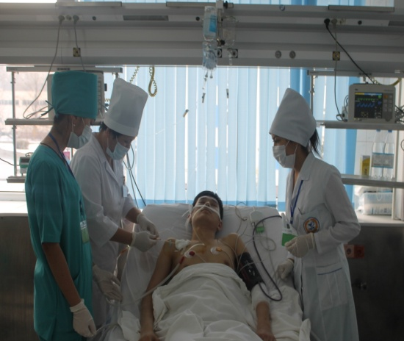
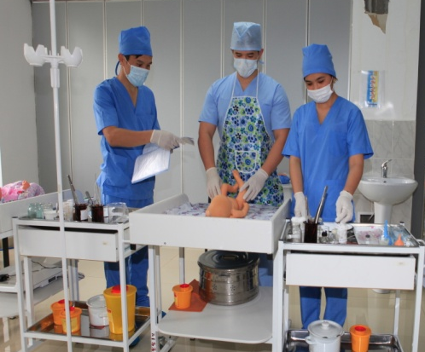
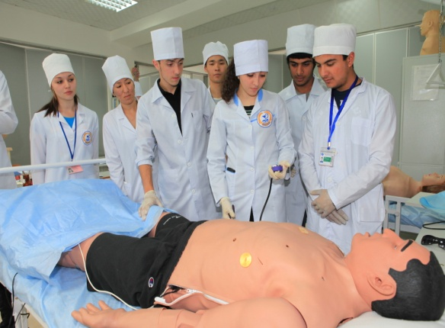
В настоящее время в Республиканском высшем медицинском колледже процесс подготовки прикладных бакалавров сестринского дела состоит:
Теоретической подготовки (выполнение учебной программы)
Практической подготовки (клиническая работа на базах)
Научно исследовательской подготовки (на базе учебной и клинической работы)

Slide 5
Одной из особенности подготовки прикладных бакалавров является защита дипломных работ (ДР), утвержденных на научном совете колледжа (предварительно темы дипломных работ должны рассматриваться на Этическом комитете).
Целью дипломной работы являлись использования полученных знаний теории и практики в научных исследованиях для развития научного мышления
Результаты дипломных работ позволяют вводить новые подходы к стандартам в решении сестринских проблем и проблем сестринского ухода. Найти новые подходы в практике медицинской сестры с учетом полученных научных данных.

Slide 6
Нормативные документы ДР
C участием финских экспертов и представителей 6 пилотных колледжей РК по реализации пилотного проекта прикладного бакалавриата по специальности «Сестринского дела» разработаны следующие документы процесса выполнения дипломной работы:
правила выполнения, оформления, защиты и предзащиты дипломной работы;
руководство для научных руководителей дипломных работ;
-критерии оценки дипломных работ.
Этапы выполнения ДР
обсуждение и утверждение тем ДР;
обсуждение тем ДР внешними экспертами (Республиканские и зарубежные);
назначение научных руководителей ДР;
назначение координатора по выполнению и оформлению ДР;
организация семинара для выпускников по выполнению ДР
рассмотрение ДР на заседаний ЛЭК;
организация предзащиты ДР;
организация защиты ДР

Slide 7
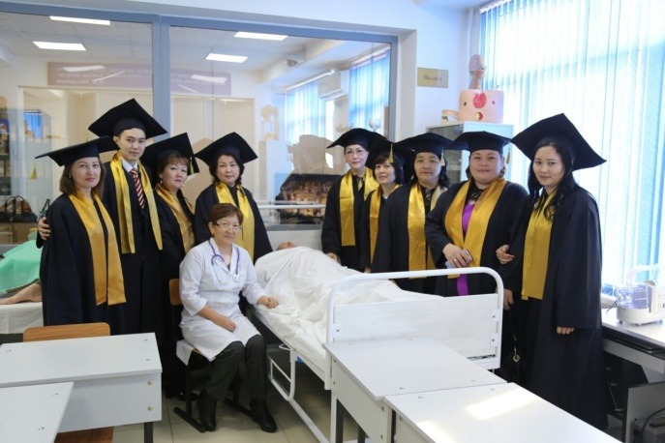
Важную роль в выполнении дипломной работы играет научный руководитель, который:
оказывает консультативную помощь в выборе темы
помощь в составлении плана научных исследований
помощь в работе с литературными источниками
развивает у исследователя критическое мышление
контролирует этапы выполнения научной работы
оказывает консультативную помощь правильного оформления дипломной работы и обеспечивает их своевременную защиту.

Slide 8
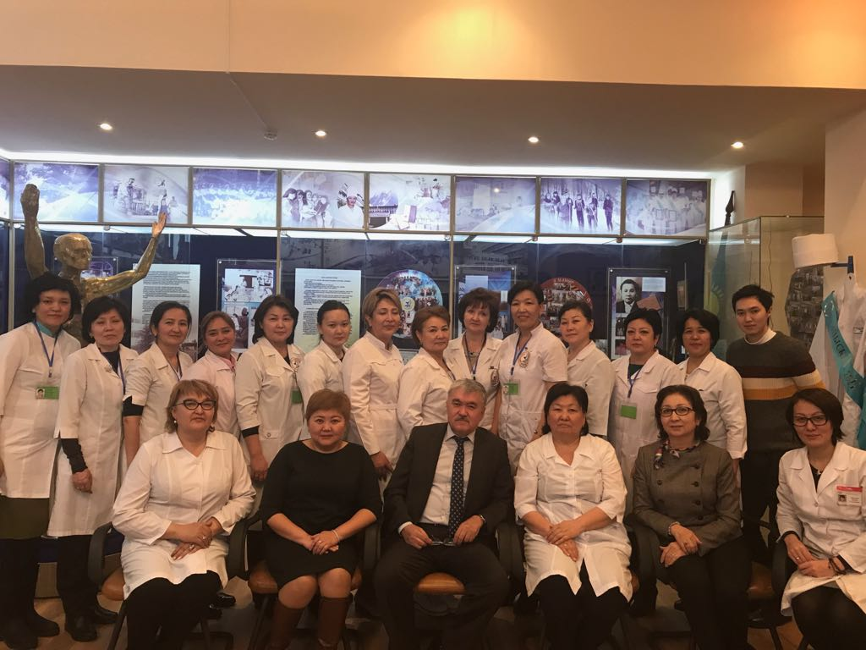
Дипломная работа выпускника прикладного бакалавра должна включать следующие задачи:
Анализ научной литературы и известные методы исследования
Актуальность исследований, доказать необходимость этих исследований и применяемых методик
Определить цели исследования и конкретные методы исследования и индикаторы достоверности полученных данных
Практическое применение результатов дипломных работ

Slide 9
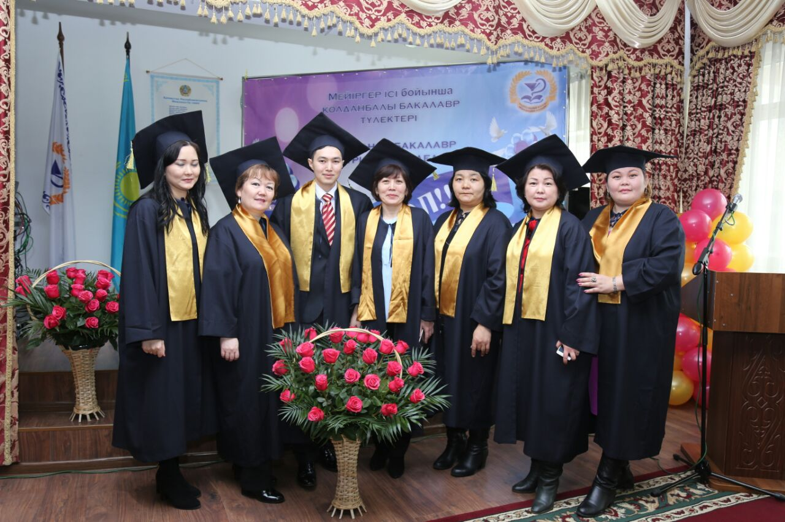
В Республиканском высшем медицинском колледже выпускников прикладных бакалавров сестринского дела 49 студентов. Совместно с экспертами Федерации университетов прикладных наук Финляндии разработаны критерии оценок дипломных работ, состоящих из 5 пунктов.
1. Выбор темы и подхода
2. База знаний и структура работы
3. Выполнение дипломной работы
4. Результаты и их анализ
5. Отчетность

Slide 10
КРИТЕРИИ ОЦЕНКИ ДИПЛОМНОЙ РАБОТЫ
Области оценивания | Критерии оценивания
1. Выбор темы и подхода | 1. Сложность темы 2. Определение и спецификация проблемы/задачи дипломной работы 3. Разработка/исследование, подходит его уместность
2. Образовательная база и структура | 1.Целесообразность и адекватность базы знаний / теории 2.Определение основных концепций 3.Описание методов сбора данных, используемых в исследованиях / разработки и их уместности (выбор)
3. Выполнение дипломной работы | 1.Процесс дипломной работы / управление проектами (независимость, планирование) 2.Осуществление сбора данных для разработки / исследования 3.Использование методов анализа
4. Результаты / вывод и анализ | 1.Достижение целей дипломной работы / решения задачи 2.Представление результатов и выводы. 3.Создание и представление эффективной научной презентации /доклада 4.Обеспечение качества и надежности дипломной работы
5. Отчетность | 1.Точность и иллюстративность отчетности 2.Язык и формальный стиль дипломной работы 3.Соблюдение инструкции по заполнению.
! Оценка дипломных работ осуществляется по кредитной технологии - балльно-рейтинговой буквенной системы оценивания

Slide 11
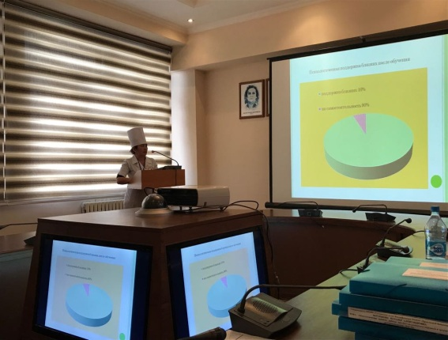
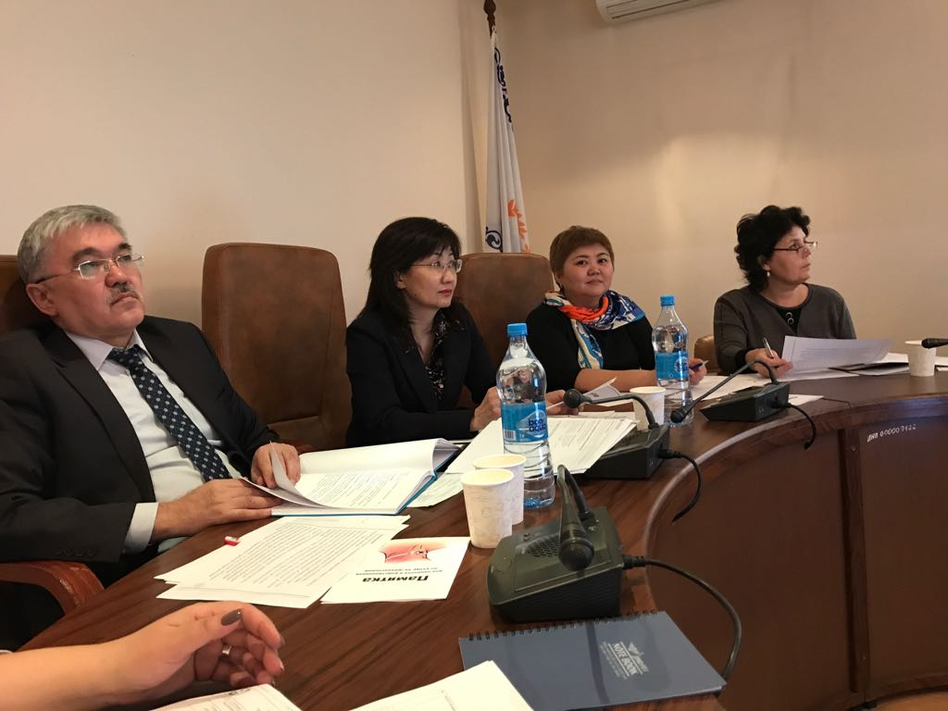
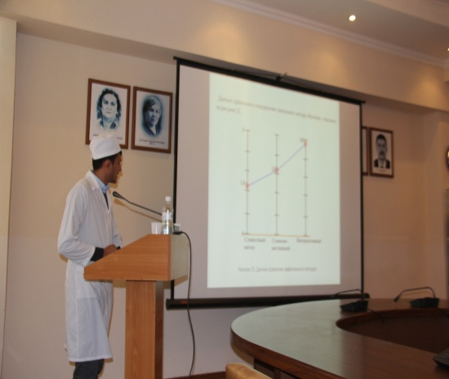
Анализ тем дипломных работ выпускников 2018 года:
Клинические работы, с использованием качественных исследований
Статистические работы (ретроградным анализом) с использованием количественных исследований
Анализ тем дипломных работ выпускников 2018 года показал, что исследования включают как качественные так и количественные показатели.

Slide 12
Пример некоторых дипломных работ выпускников прикладных бакалавров РВМК, и результаты исследований:
Исследователь Шанкина Д. -выпускница
Тема исследования: Роль медицинской сестры в преодолении деформации личности онкологических больных разных возрастов.
Руководитель: Радионов П.Н.
Цель исследования: изучение влияния онкологических заболеваний на психологическое определение личности
Метод исследования:
Исследование психологических особенностей онкологических больных разных возрастов и их степень деформации «Я - образа».
Влияние психокоррекционной работы медицинской сестры на психологическое состояние онкологических больных
Аннотация: Работа проведена на базе Центра паллиативной помощи г.Алматы. Медицинскими сестрами использованы специальные психологические методы для преодоления процесса деформации личностионкологических пациентов, а именно уменьшения степени инфантилизации, формирование копинга, улучшения качества жизни пациентов.
Рекомендации : медицинским сестрам и медицинскому персоналу использовать, предложенные нами методы психокоррекционной терапии, для дальнейшей работы с онкологическими пациентами, для поддержки и улучшения качества жизни онкологических больных.
- визуализация;
- релаксация;
- суггестивная терапия.

Slide 13
Исследователь Алиев Ш. - выпускник
Тема исследования: Роль медицинской сестры в обучении матерей по уходу за недоношенными детьми с низкой массой тела.
Руководитель: к.м.н. Сарсембаева М.З.
Цель исследования: изучить роль медицинской сестры в обучении матерей по уходу за недоношенными детьми
Задачи исследования :
Выявить уровень информированности матерей недоношенных детей по уходу
Разработать рекомендации по обучению матерей уходу за недоношенными детьми.
Аннотация: Работа проведена на базе НЦ Акушерства, гинекологии и перинатологии г.Алматы. Изучена роль медсестры в обучении матерей по уходу за недоношенными детьми.
Разработаны рекомендации матери по уходу за недоношенными детьми
Обучение проводить по интерактивному методу. Пункты ухода за недоношенным ребенком, которым необходимо обучить мать, показаны в программе-рекомендации по обучению, матерей по уходу за недоношенными детьми.

Slide 14
Результаты защиты дипломных работ выпускников:
 | 3,5 года обучения | 1,5 года обучения
Отлично | 12 чел (50%) | 14 чел (56%)
Хорошо | 10чел (41,6%) | 8 чел (32%)
Удовлетворительно | 2 чел (8,4%) | 3 чел (12%)

Slide 15
Итоги дипломных работ
Анализ дипломных работ 49 выпускников колледжа свидетельствует, что подготовка выпускников прикладного бакалавриата осуществлялась по практикоориентированному направлению в соответствии с международными требованиями.
Темы дипломных работ актуальны и направлены на укрепления здоровья пациентов, формированию здорового образа жизни, пациентцентрированному уходу.

Slide 16
Заключение:
Защита дипломных работ специалистов прикладных бакалавров сестринского дела – как итоговый контроль теоретической, клинической и научной подготовки студентов:
Новый подход к итоговой аттестации выпускника
Эффективное развитие критического, научного мышления студентов
Систематизация и расширение теоретических знаний и практических навыков при выполнении дипломных работ
Развитие коммуникативных навыков.
Развитие навыков научно- исследовательского опыта.
Развитие профессиональной компетенции: «Научный подход и доказательная сестринская практика».
Улучшение работы с литературой и возможность анализа данных
Выводы: в целом, выполнение дипломных работ повышает эффективность итогового контроля выпускников на этапе подготовки, способствует глубокому изучению определенной научной области либо проблемы, формированию системного взгляда и разработку новых подходов для решения проблемы или усовершенствования исследуемой области. Результаты дипломных работ внедрены в сестринскую практику медицинских организаций здравоохранения.

Slide 17
Спасибо за внимание!

